Slide 1
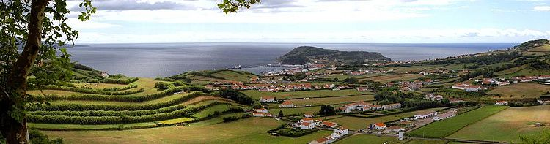
Atividade 2
Escola Secundária Manuel de Arriaga
Cidadania
Trabalho realizado por:
Catarina, nº4
Sofia, nº17
8ºF

Slide 2
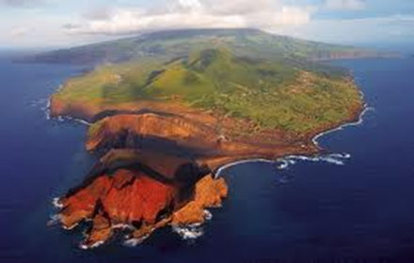
Património natural

Slide 3
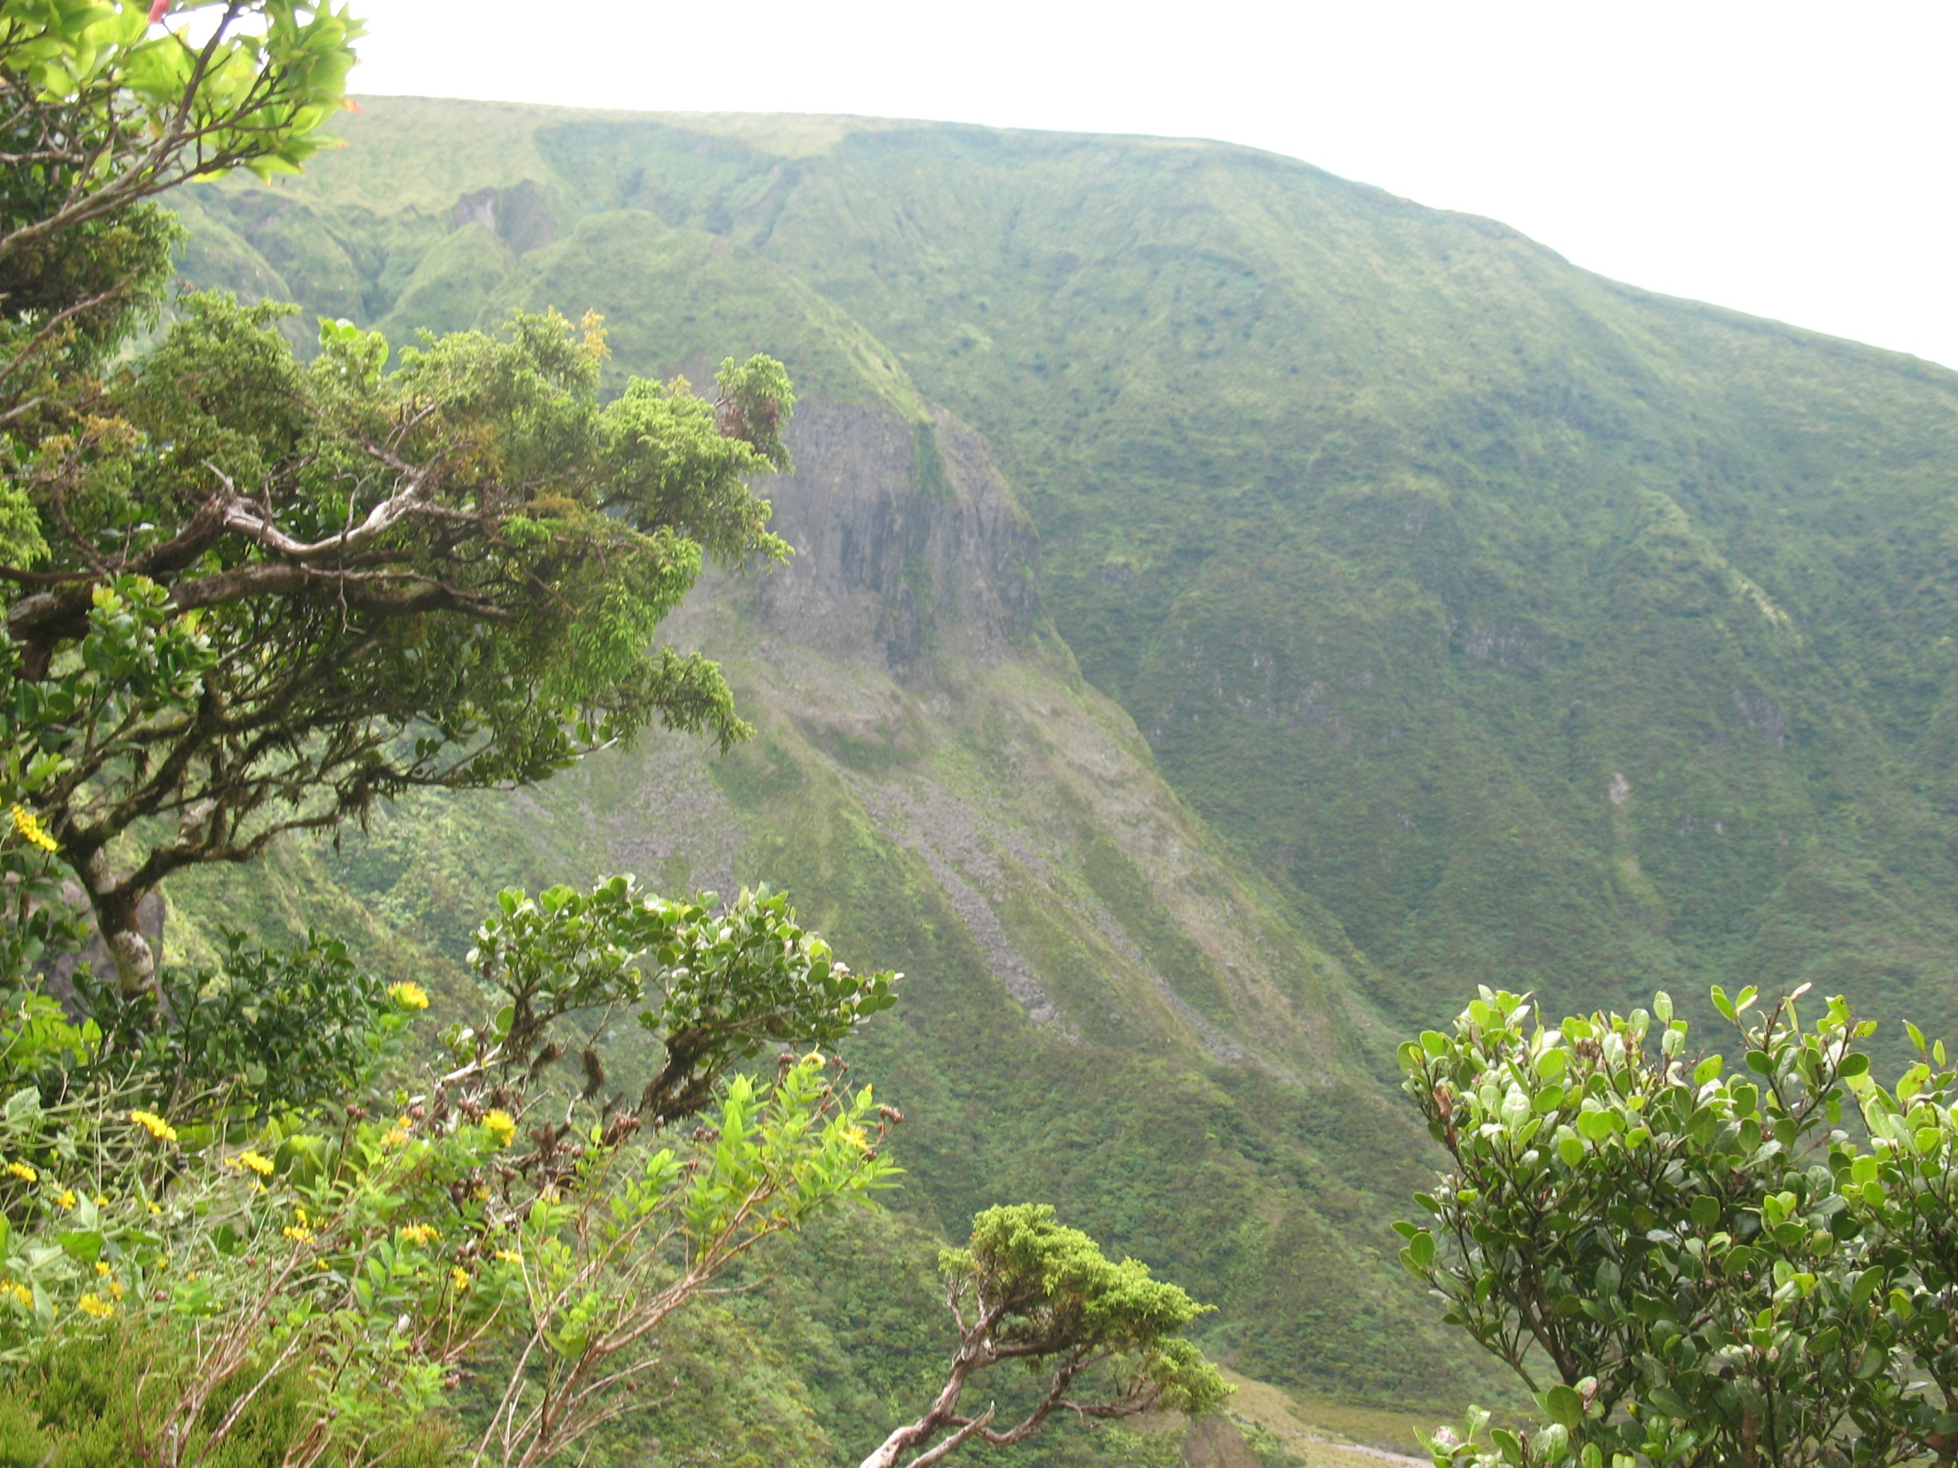
Caldeira
Situada no centro da ilha

Slide 4
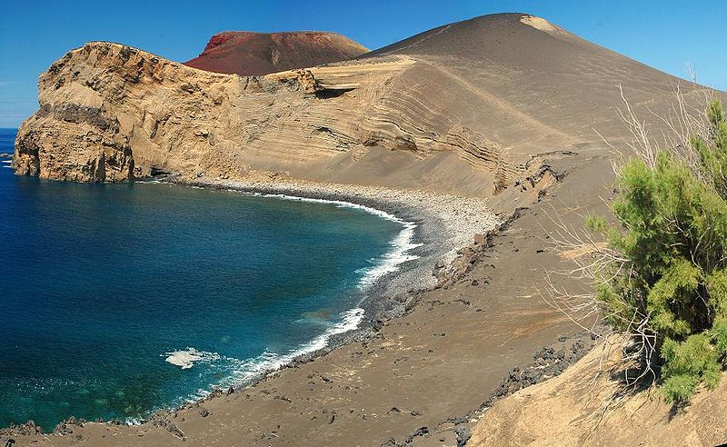
Vulcão dos Capelinhos
Situada na freguesia do
Capelo;

Slide 5
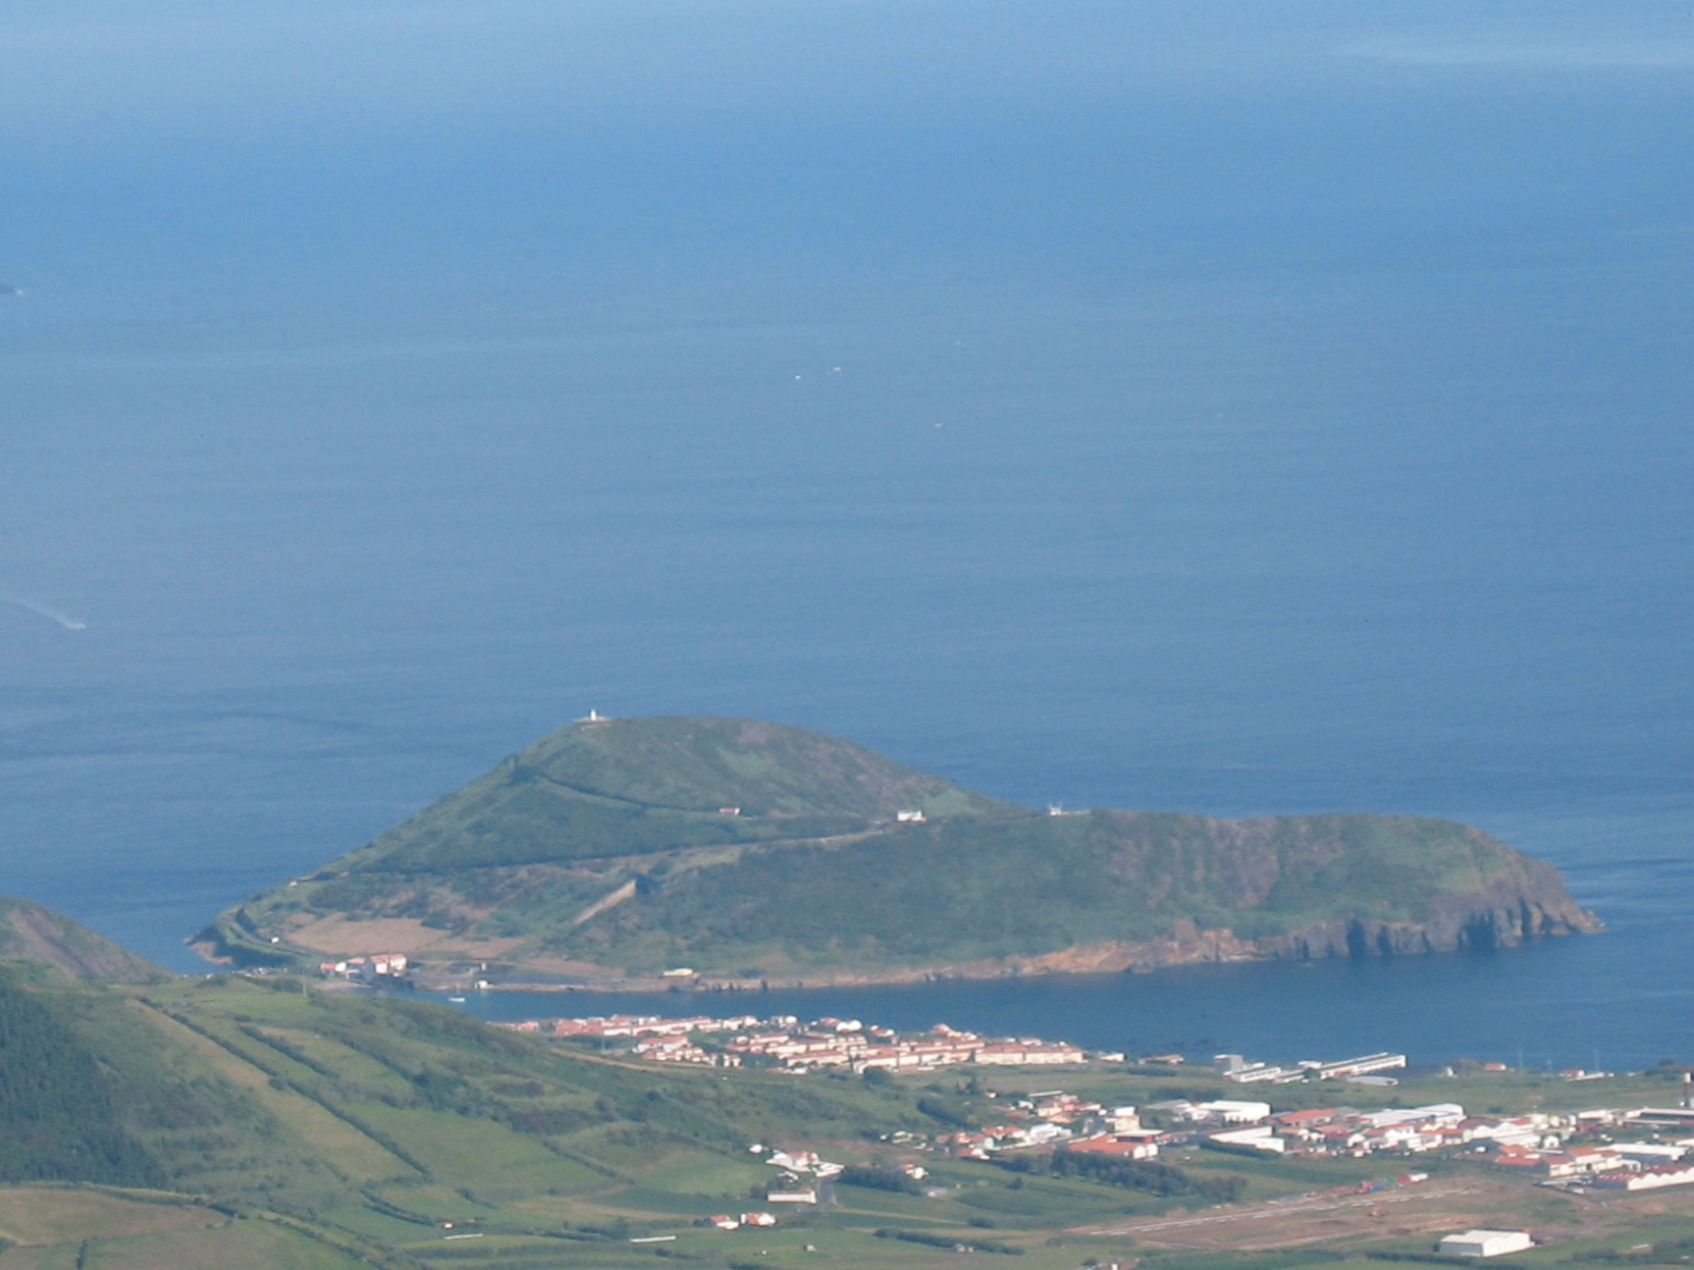
Monte da Guia
Situa-se nas Angústias

Slide 6
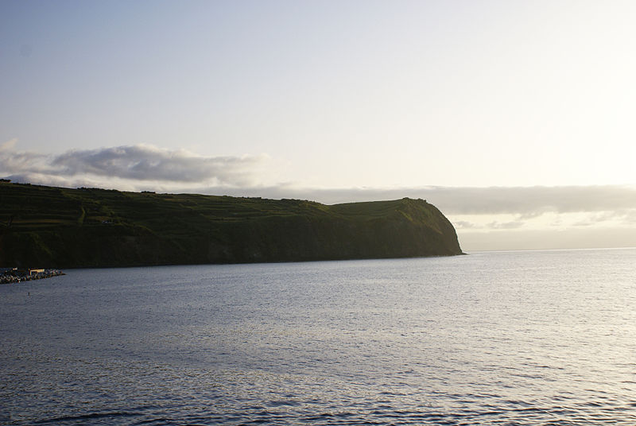
Espalamaca
Situa-se na freguesia da Conceição

Slide 7
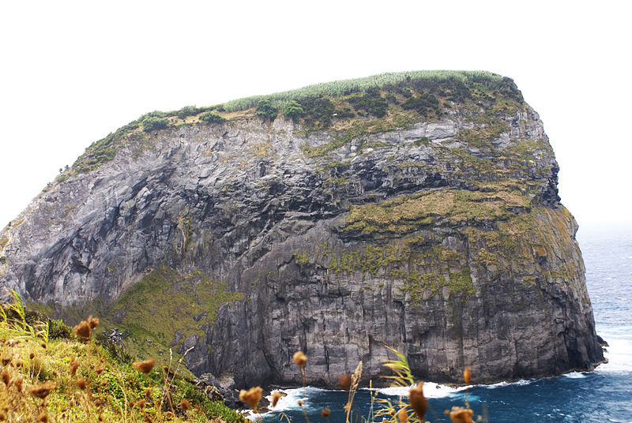
Morro
Situa-se na freguesia de Castelo Branco

Slide 8
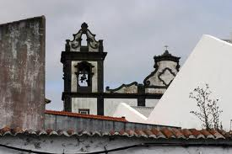
Património construído

Slide 9
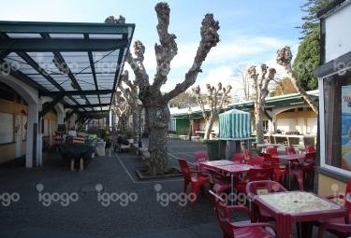
Mercado Municipal
Situa-se na freguesia da Conceição

Slide 10
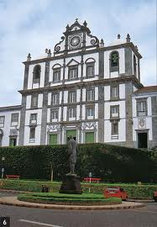
Igreja
Situada na matriz

Slide 11
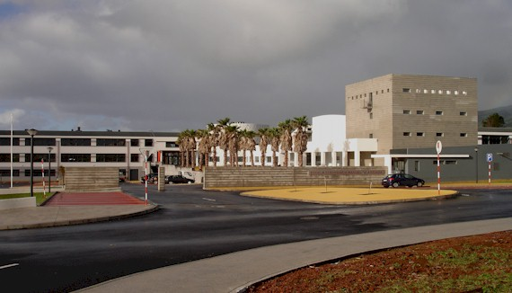
Escola Secundária Manuel de Arriaga
Situa-se na freguesia das Angústias

Slide 12
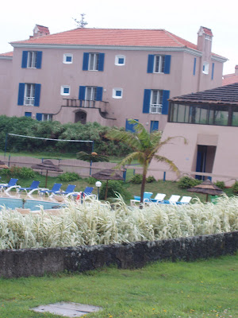
Hotel Faial
Situa-se na freguesia das Angústias

Slide 13
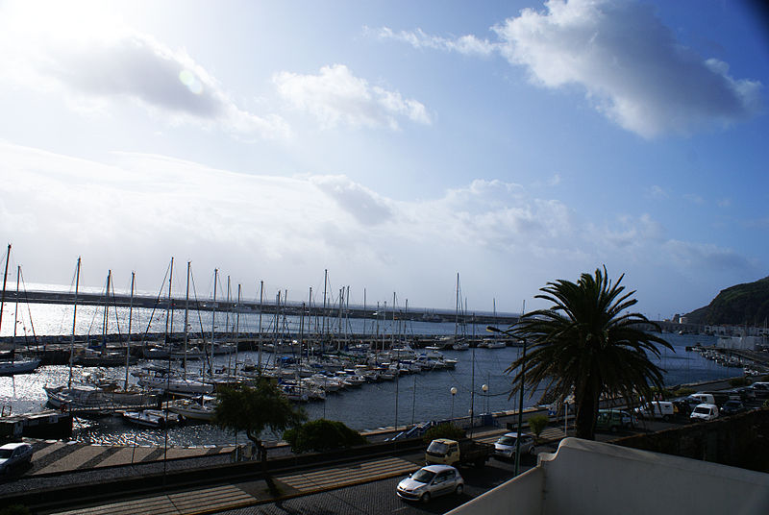
Marina
Situa-se no centro da cidade

Slide 14
FIM

